Slide 1



Slide 2


Курс лекцій
прикарпатський
національний уніерситет
імені василя стефаника
ФОРМИ І ВИДИ ВЛАСНОСТІ
СПІЛЬНА ВЛАСНІСТЬ
анатолій коструба
профессор кафедри цивільного права

Slide 3




Власність існує в формах
приватна
власність
публічна
власність
власність окремих суб’єктів
цивільного права (фізична
особа, юридична особа).
власність народу України,
яка через специфічний правовий
режим її використання представлена
в якості самостійної форми.

Slide 4
Статус майна (є неперсоніфікованою власністю громадян України (надра)
Специфічний
правовий
режим публічної
власності
Порядок набуття права власності (дозвільно-конкурентний)
Суб’єкт розпорядження, який має подвійну (приватну і публічну) правову природу (держава Україна, орган місцевого самоврядування)

Slide 5





Належність майна окремій особі
Один суб’єкт – множинність або одиничність об’єктів
Індивіду-альна
ПРИВАТНА ВЛАСНІСТЬ:
Належність майна спільно декільком особам
Множинність суб’єктів - множинність або одиничність об’єктів
спільна

Slide 6
Індивіду-альна
Такий об’єкт належить
особам одночасно, що
дає їм право спільно
реалізовувати
правомочності
власника майна
спільна
Між співвласниками поділяється не сама річь,
а право власності на неї

Slide 7

спільна
СПІЛЬНА ЧАСТКОВА
ВЛАСНІСТЬ

Slide 8




Здійснення права
спільної часткової
власності
Власність двох чи більше осіб із визначенням часток кожного з них у праві власності є спільною частковою власністю

Slide 9
Право спільної власності може бути поділено визначенням частки
кожного (спільна часткова власність). В такому випадку кожен
співвласник діє у власному інтересі

Slide 10



ЧАСТКИ У ПРАВІ СПІЛЬНОЇ ЧАСТКОВОЇ ВЛАСНОСТІ ВВАЖАЮТЬСЯ РІВНИМИ
Поліпшення спільного майна, які можна
відокремити, є власністю того з
співвласників, який їх зробив

Slide 11

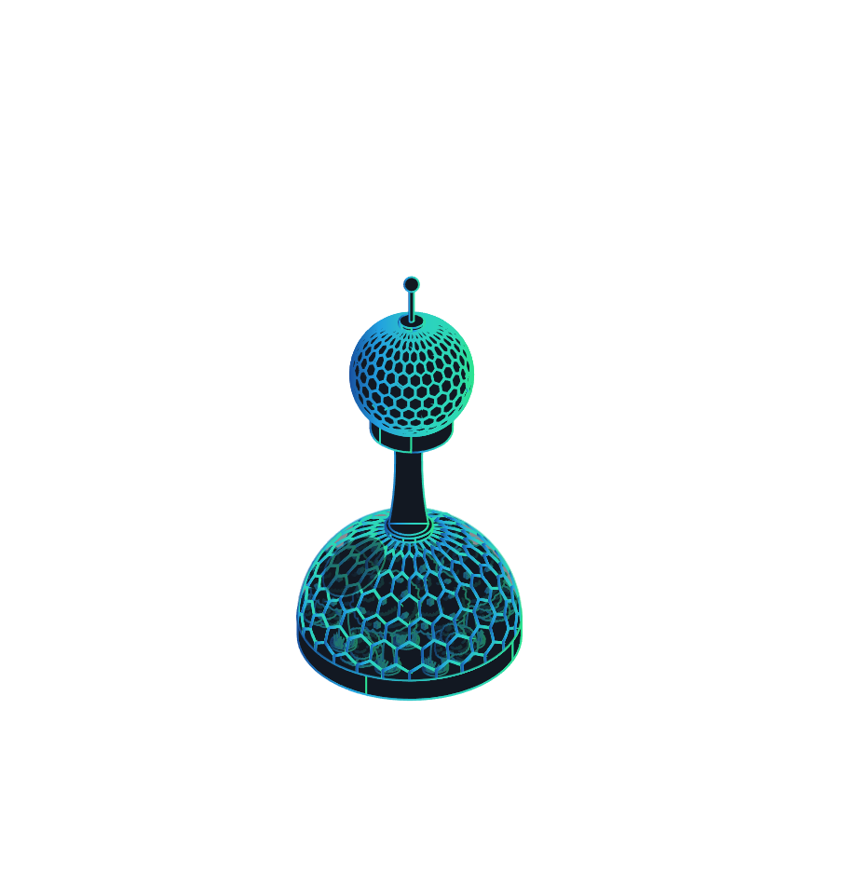

Співвласник житлового будинку, іншої будівлі, споруди може
зробити за свій рахунок добудову (прибудову) без згоди інших
співвласників, якщо це не порушує їхніх прав. Така добудова
(прибудова) є власністю співвласника, який її зробив, і не змінює
розміру часток співвласників у праві спільної часткової власності

Slide 12

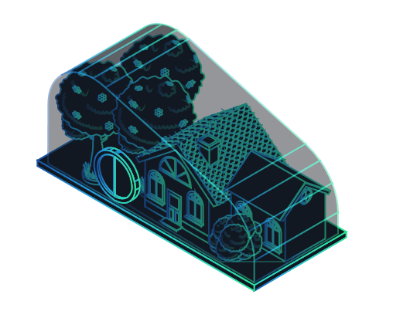

Кожен із співвласників має право на надання йому у володіння та користування тієї частини спільного майна в натурі, яка відповідає його частці у праві спільної часткової власності.
Право спільної часткової власності здійснюється співвласниками за їхньою згодою.
Поліпшення спільного майна,
які можна відокремити, є
власністю того з співвласників,
який їх зробив

Slide 13
Право спільної часткової
власності здійснюється
співвласниками за їхньою
згодою

Slide 14
Кожен із співвласників має право на надання
йому у володіння та користування тієї частини
спільного майна в натурі, яка відповідає його
частці у праві спільної часткової власності.

Slide 15


Плоди, продукція та доходи від
використання майна, що є у
спільній частковій власності,
надходять до складу спільного
майна і розподіляються між
співвласниками відповідно до
їхніх часток у праві спільної
часткової власності

Slide 16
Співвласник відповідно до своєї
частки у праві спільної часткової
власності зобов'язаний брати
участь у витратах на управління,
утримання та збереження
спільного майна, у сплаті податків,
зборів (обов'язкових платежів), а
також нести відповідальність
перед третіми особами за
зобов'язаннями, пов'язаними із
спільним майном

Slide 17






Співвласник має право самостійно розпорядитися своєю часткою у праві спільної часткової власності
У разі продажу частки у праві спільної часткової власності співвласник має переважне право перед іншими особами на її купівлю
Продавець частки у праві спільної часткової власності зобов'язаний письмово повідомити інших співвласників про намір продати свою частку, вказавши ціну та інші умови, на яких він її продає

Slide 18

Якщо інші співвласники відмовилися від здійснення переважного права купівлі чи не здійснять цього права щодо нерухомого майна протягом одного місяця, а щодо рухомого майна - протягом десяти днів від дня отримання ними повідомлення, продавець має право продати свою частку іншій особі
У разі продажу частки у праві спільної часткової власності з порушенням переважного права купівлі співвласник може, протягом одного року, пред'явити до суду позов про переведення на нього прав та обов'язків покупця

Slide 19






Виділ частки із майна, що є в спільній
частковій власності
У разі виділу співвласником у натурі частки із спільного майна для співвласника, який здійсни такий виділ, право спілвьної часткової власності на це майно припиняється.
Така особа набуває право власності на виділене майно
Договір про виділ у натурі частки з нерухомого спільного майна укладається у письмовій формі і підлягає нотаріальному посвідченню
Якщо виділ у натурі частки із спільного майна не допускається згідно із законом або є неможливим (неподільна річ), співвласник, який бажає виділу, має право на одержання від інших співвласників грошової або іншої матеріальної компенсації вартості його частки
Співвласник має право на виділ у натурі частки із майна, що є у спільній частковій власності

Slide 20




Поділ майна, що є у спільної часткової власності
Майно, що є у спільній частковій власності, може бути поділене в натурі між співвласниками за домовленістю між ними
Договір про поділ нерухомого майна, що є у спільній частковій власності, укладається у письмовій формі і підлягає нотаріальному посвідченню
У разі поділу спільного майна між співвласниками право спільної часткової власності на нього припиняється

Slide 21

Припинення права на
частку спільної
власності
Право особи на
частку успільному майні
може бути припинене за рішенням
суду на підставі позову інших
співвласників, якщо
таке припинення не завдасть істотної шкоди інтересам співвласника та членам його сім'ї
частка є незначною і не може бути виділена в натурі
спільне володіння і користування майном є неможливим
річ є неподільною

Slide 22


Звернення Стягнення на частку в
праві спільної часткової власності

Slide 23
Звернення Стягнення на частку в
праві спільної часткової власності
Кредитор співвласника майна, що є у спільній частковій
власності, у разі недостатності у нього іншого майна, на яке
може бути звернене стягнення, може пред'явити позов про
виділ частки із спільного майна в натурі для звернення
стягнення на неї
У разі неможливості виділу в натурі частки із спільного
майна або заперечення інших співвласників кредитор має
право вимагати продажу боржником своєї частки у праві
спільної часткової власності з направленням суми виторгу
на погашення боргу
У разі відмови боржника від продажу своєї частки кредитор
має право вимагати продажу цієї частки з публічних торгів
або переведення на нього прав та обов'язків співвласника-
боржника

Slide 24
СПІЛЬНА СУМІСНА
ВЛАСНІСТЬ

Slide 25

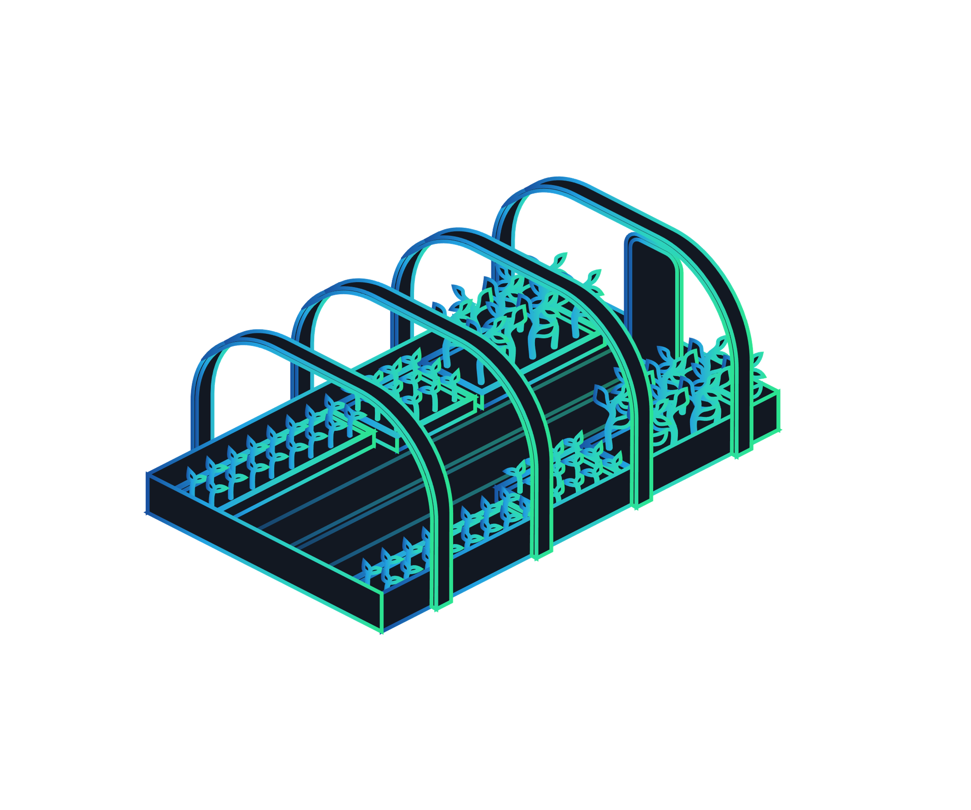

Здійснення права спільної сумісної власності
Спільна власність двох або більше осіб без визначення часток кожного з них у праві власності є спільною сумісною власністю
Майно, набуте в результаті спільної праці та за спільні грошові кошти членів сім'ї, є їхньою спільною сумісною власністю
Крім того, майно, набуте в результаті спільної праці та за спільні грошові кошти членів сім'ї, є їхньою спільною сумісною власністю
Співвласники майна, що є у спільній сумісній власності, володіють і користуються ним спільно

Slide 26





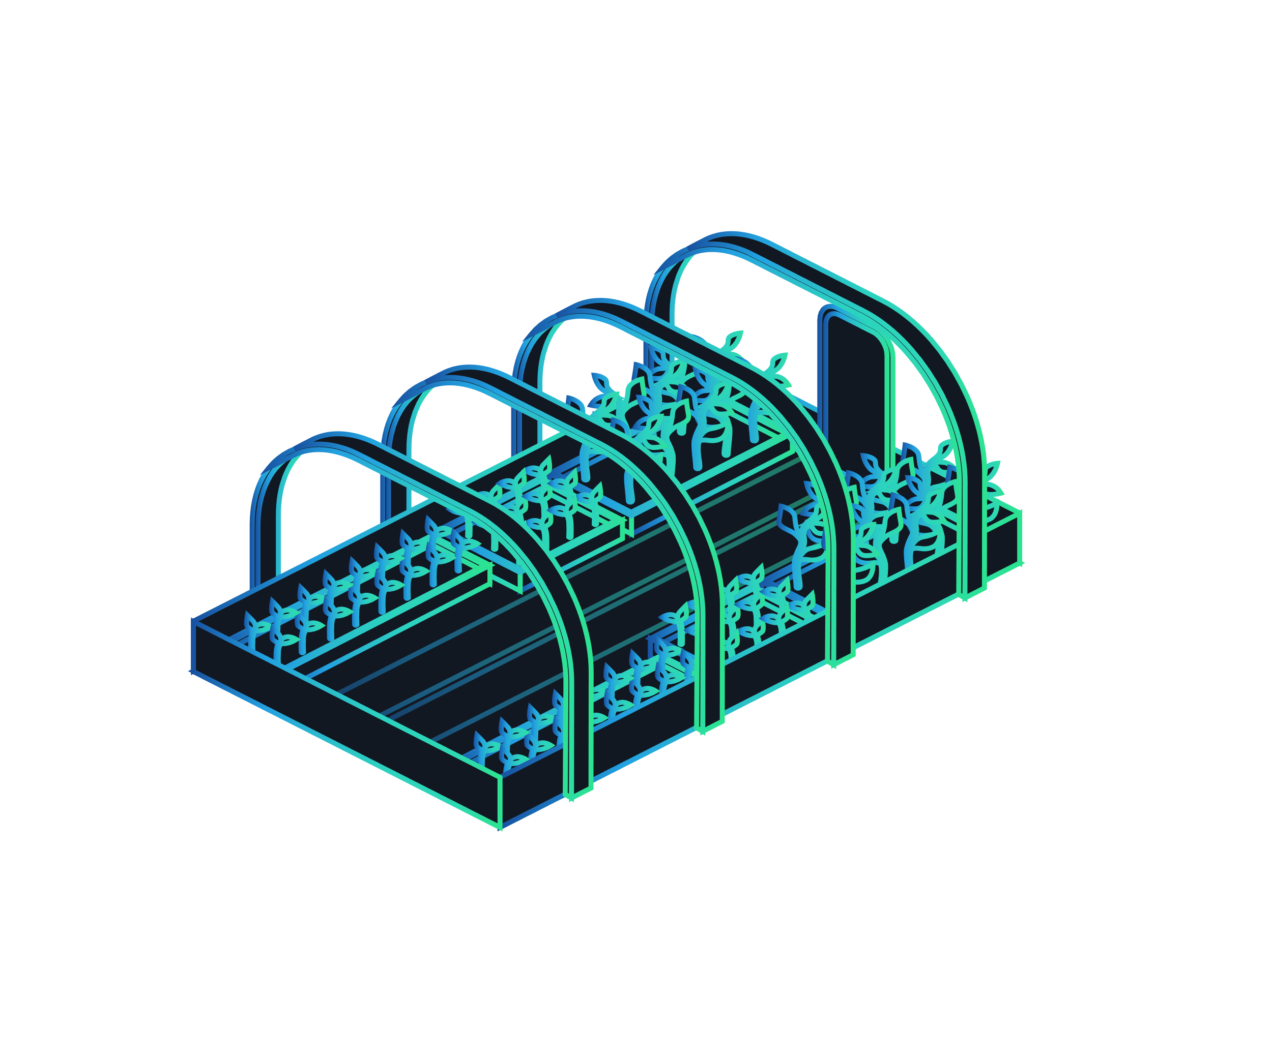


Здійснення права спільної сумісної власності
Співвласники майна, що є у спільній сумісній власності, володіють і користуються ним спільно
Розпоряджання майном, що є у спільній сумісній власності, здійснюється за згодою всіх співвласників

Slide 27


Здійснення права спільної сумісної власності
Згода співвласників на вчинення правочину щодо розпорядження спільним майном, який підлягає нотаріальному посвідченню та (або) державній реєстрації, має бути висловлена письмово і нотаріально посвідчена
У разі вчинення одним із співвласників правочину щодо розпорядження спільним майном вважається, що він вчинений за згодою всіх співвласників

Slide 28
Співвласники мають право на виділ у натурі частки із майна, що є у спільній сумісній власності
У разі виділу частки із майна, що є у спільній сумісній власності, частки кожного із співвласників є рівними
Виділ частки із майна, що є у
спільній сумісній власності
Якщо виділ у натурі частки із спільного майна не допускається або є неможливим (неподільна річ), співвласник, який бажає виділу, має право на одержання від інших співвласників компенсації вартості його частки
У разі виділу співвласником у натурі частки із спільного майна право спільної сумісної власності на це майно припиняється
Договір про виділ у натурі частки з нерухомого спільного майна укладається у письмовій формі і підлягає нотаріальному посвідченню

Slide 29



Поділ майна, що є у спільній сумісній власності
Майно, що є у спільній сумісній власності, може бути поділене між співвласниками за домовленістю між ними
За рішенням суду частка співвласника може бути збільшена або зменшена з урахуванням обставин, які мають істотне значення
Договір про поділ нерухомого майна, що є у спільній сумісній власності, укладається у письмовій формі і підлягає нотаріальному посвідченню
У разі поділу майна, що є у спільній сумісній власності, вважається, що частки співвласників у праві спільної сумісної власності є рівними
У разі поділу майна між співвласниками право спільної сумісної власності на нього припиняється

Slide 30
Звернення стягнення на частку майна,
що є у спільній сумісній власності
Кредитор співвласника майна, що є у спільній сумісній власності, у разі недостатності у нього іншого майна, на яке може бути звернене стягнення, може пред'явити позов про виділ частки із спільного майна в натурі для звернення стягнення на неї
У разі неможливості виділу в натурі частки із спільного майна або заперечення інших співвласників проти такого виділу кредитор має право вимагати продажу боржником своєї частки у праві спільної сумісної власності з направленням суми виторгу на погашення боргу
У разі відмови боржника від продажу своєї частки кредитор має право вимагати продажу цієї частки з публічних торгів або переведення на нього прав та обов'язків співвласника-боржника

Slide 31



Право спільної
сумісної власності
подружжя
Суб'єктами права спільної сумісної власності є зокрема подружжя відносно майна, набутого ними за час шлюбу
Майно, набуте подружжям за час шлюбу, належить дружині та чоловікові на праві спільної сумісної власності незалежно від того, що один з них не мав з поважної причини самостійного заробітку (доходу)
Вважається, що кожна річ, набута за час шлюбу, крім речей індивідуального користування, є об'єктом права спільної сумісної власності подружжя
Об'єктом права спільної сумісної власності є заробітна плата, пенсія, стипендія, інші доходи, одержані одним із подружжя

Slide 32
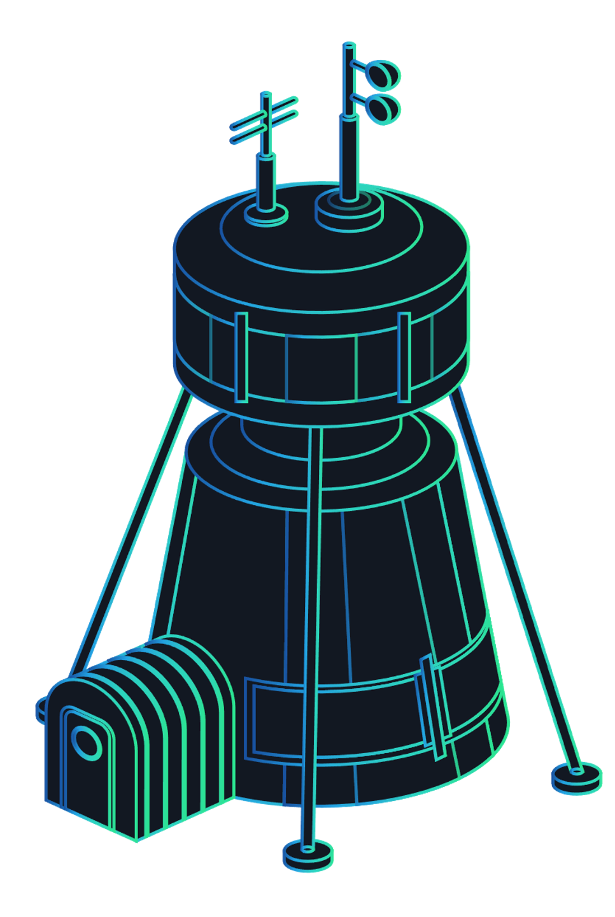


Право спільної
сумісної власності
подружжя
Річ, набута за час шлюбу, крім речей індивідуального користування, є об'єктом права спільної сумісної власності подружжя
Вважається, що кожна річ, набута за час шлюбу, крім речей індивідуального користування, є об'єктом права спільної сумісної власності подружжя
Майно, набуте подружжям за час шлюбу, належить дружині та чоловікові на праві спільної сумісної власності незалежно від того, що один з них не мав з поважної причини (навчання, ведення домашнього господарства, догляд за дітьми, хвороба тощо) самостійного заробітку (доходу)
Об'єктом права спільної сумісної власності є заробітна плата, пенсія, стипендія, інші доходи, одержані одним із подружжя

Slide 33
Право спільної
сумісної власності
подружжя
Заробітна плата, пенсія, стипендія, інші доходи, одержані одним із подружжя теж є об'єктом права спільної сумісної власності подружжя

Slide 34


Якщо одним із подружжя укладено договір в інтересах
сім'ї, то гроші, інше майно, в тому числі гонорар, виграш,
які були одержані за цим договором, є об'єктом права
спільної сумісної власності подружжя
Речі для професійних занять (музичні
інструменти, оргтехніка, лікарське
обладнання тощо), придбані за час шлюбу
для одного з подружжя, є об'єктом права
спільної сумісної власності подружжя
Дружина та чоловік мають рівні права
на володіння, користування і
розпоряджання майном, що належить
їм на праві спільної сумісної власності і
розпоряджаються ним за взаємною
згодою

Slide 35
При укладенні договорів одним із подружжя вважається, що він діє за згодою другого з подружжя
Для укладення одним із подружжя договорів стосовно цінного майна, згода другого з подружжя має бути подана письмово
Згода на укладення договору, який потребує нотаріального посвідчення і (або) державної реєстрації, має бути нотаріально засвідчена
.Договір, укладений одним із подружжя в інтересах сім'ї, створює обов'язки для другого з подружжя, якщо майно, одержане за договором, використане в інтересах сім'ї.

Slide 36



У разі поділу майна, що є об'єктом
права спільної сумісної власності
подружжя, частки майна дружини та
чоловіка є рівними
Майно, що є об'єктом права спільної
сумісної власності подружжя,
ділиться між ними в натурі
При вирішенні спору про поділ майна суд може відступити від засади рівності часток подружжя за обставин, що мають істотне значення, зокрема якщо один із них не дбав про матеріальне забезпечення сім'ї, ухилявся від участі в утриманні дитини (дітей), приховав, знищив чи пошкодив спільне майно, витрачав його на шкоду інтересам сім'ї
За рішенням суду частка майна дружини, чоловіка може бути збільшена, якщо з нею, ним проживають діти, а також непрацездатні повнолітні син, дочка, за умови, що розмір аліментів, які вони одержують, недостатній для забезпечення їхнього фізичного, духовного розвитку та лікування

Slide 37


При вирішенні спору про поділ майна
суд може відступити від засади
рівності часток подружжя за
обставин, що мають істотне значення,
зокрема якщо:
один із них не дбав про матеріальне забезпечення сім’ї
ухилявся від участі в утриманні дитини (дітей)
приховав, знищив чи пошкодив спільне майно
витрачав його на шкоду інтересам сім'ї
За рішенням суду частка майна дружини, чоловіка може бути збільшена, якщо з нею, ним проживають діти, а також непрацездатні повнолітні син, дочка, за умови, що розмір аліментів, які вони одержують, недостатній для забезпечення їхнього фізичного, духовного розвитку та лікування

Slide 38




За рішенням суду частка майна
дружини, чоловіка може бути
збільшена, якщо з нею, ним
проживають діти, а також
непрацездатні повнолітні син, дочка,
за умови, що розмір аліментів, які
вони одержують, недостатній для
забезпечення їхнього фізичного,
духовного розвитку та лікування

Slide 39







Якщо дружина та чоловік не домовилися
про порядок поділу майна, спір може бути
вирішений судом.
При цьому суд бере до уваги інтереси
дружини, чоловіка, дітей та інші обставини,
що мають істотне значення
Неподільні речі присуджуються одному з
подружжя
Речі для професійних занять присуджуються тому з подружжя, хто використовував їх у своїй професійній діяльності. Вартість цих речей враховується при присудженні іншого майна другому з подружжя.
За зобов'язаннями одного з подружжя стягнення може бути накладено лише на його особисте майно і на частку у праві спільної сумісної власності подружжя, яка виділена йому в натурі.

Slide 40


Речі для професійних занять
присуджуються тому з подружжя, хто
використовував їх у своїй професійній
діяльності. Їх вартість враховується
при присудженні іншого майна другому
з подружжя
Речі для професійних занять присуджуються тому з подружжя, хто використовував їх у своїй професійній діяльності. Вартість цих речей враховується при присудженні іншого майна другому з подружжя.
За зобов'язаннями одного з подружжя стягнення може бути накладено лише на його особисте майно і на частку у праві спільної сумісної власності подружжя, яка виділена йому в натурі.

Slide 41



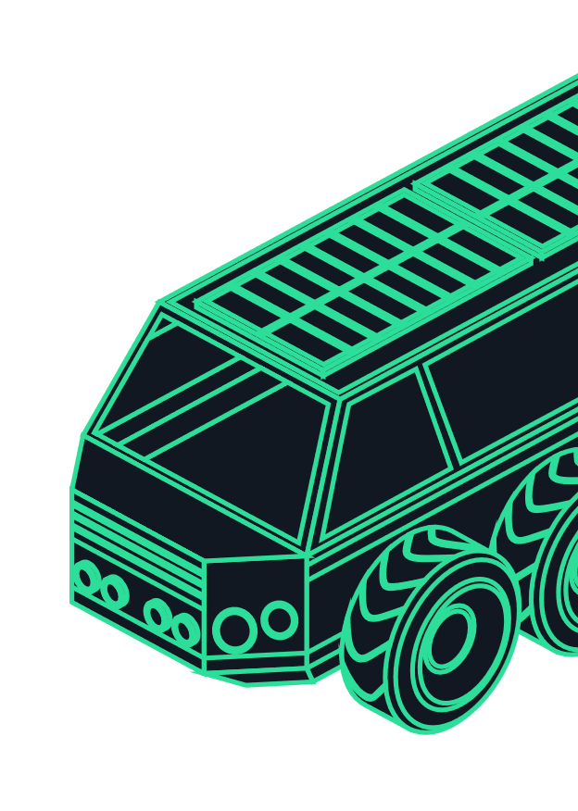
За зобов'язаннями одного з подружжя стягнення може бути накладено лише на його особисте майно і на частку у праві спільної сумісної власності подружжя, яка виділена йому в натурі
Стягнення може бути накладено на майно, яке є спільною сумісною власністю подружжя, якщо судом встановлено, що договір був укладений одним із подружжя в інтересах сім'ї і те, що було одержане за договором, використано на її потреби
При відшкодуванні шкоди, завданої кримінальним правопорушенням одного з подружжя, стягнення може бути накладено на майно, набуте за час шлюбу, якщо рішенням суду встановлено, що це майно було придбане на кошти, здобуті внаслідок вчинення кримінального правопорушення
Розірвання шлюбу не припиняє права спільної сумісної власності на майно, набуте за час шлюбу
Розпоряджання майном, що є об'єктом права спільної сумісної власності, після розірвання шлюбу здійснюється співвласниками виключно за взаємною згодою

Slide 42
Розірвання шлюбу не припиняє права спільної сумісної власності на майно, набуте за час шлюбу
Розпоряджання майном, що є об'єктом права спільної сумісної власності, після розірвання шлюбу здійснюється співвласниками виключно за взаємною згодою

Slide 43




КОНКУБИНАТ
Якщо жінка та чоловік проживають однією сім'єю, але не перебувають у шлюбі між собою або в будь-якому іншому шлюбі, майно, набуте ними за час спільного проживання, належить їм на праві спільної сумісної власності

Slide 44

Використана фонограма
Sofi Tukker - Good Time Girl (feat. Charlie Barker)
Produced at Viewmark presentations studio
2021 © Anatoly Kostruba

